Slide 1

Круглий стіл з педагогами
“Загрозливі тенденції суїцидальної поведінки”
Новопразька спеціальна загальноосвітня школа інтернат І – ІІ ступенів
Практ. Психолог: Баглій Т.В. Соц. педагог: Пішоха Л.С.

Slide 2
Хоча людському життю немає ціни, ми завжди чинимо так, немов існує щось більш цінне.
Антуан де Сент-Екзюпері

Slide 3

Суїцид (лат. – себе вбивати) - навмисне самоушкодження зі смертельним фіналом. Ключовими чинниками, що призводять до самогубства, вважають психологічні.
У структурі суїцидальної поведінки виокремлюють внутрішню (психічну) форму: думки, уявлення, задуми про суїцид, емоційні переживання, наміри; та зовнішню (дієву) форму: суїцидальні спроби і завершені суїциди.

Slide 4
Соціально-психологічні детермінанти
соціальна ізоляція, групове неприйняття;
зниження толерантності до «значущих інших»;
внутріособистісний конфлікт між статусом і домаганнями;
самотність (породжена розчаруванням у людях, втратою соціальних контактів, невизнанням індивіда на рівні міжособистісній взаємодії);
соціально-психологічне відчуження; зростання незадоволення (статусно-рольові розбіжності);
неадекватність ціннісного ставлення та самооцінки;
комунікативна неспроможність; зниження престижу, авторитету;
міжособистісні конфлікти, а також конфлікти, пов’язані з антисоціальною поведінкою.

Slide 5
фактори ризику суїцидальності учнів:
спадковість;
вербальна і фізична агресія;
висока конфліктність спілкування; прагнення до домінування або орієнтації на залежність;
ізоляція або неприйняття однолітками;
різкі зміни у поведінці, імпульсивність, неадекватність реакцій;
неадекватна самооцінка;
неблагополучне сімейне оточення, рання дорослість;
психотравмуючі події (смерть близької людини, міжособистісний конфлікт, непристойний вчинок, погані стосунки у сім'ї та ін.);
алкоголізм і наркоманія, асоціальний спосіб життя.

Slide 6
Природа механізму суїцидальних намірів
Біологічна
психічні захворювання (біполярний розлад, шизофренія); сексуальні розлади; алкоголізм, наркоманія
Генетична
низький рівень сиротонину в головному мозку (приступи неконтрольованої агресії); діти-близнята (спроба одного з них збільшує ризик для іншого)
Психологічна
аутоагресія, негнучке мислення (почуття душевного болю, ізольованості, крик про допомогу; вплив темпераменту; боротьба між "Я" реальним і ідеальним; внутрішній конфлікт свідомості; нереалізовані мрії, зміна системи цінностей
Соціальна
Асоціальна
нестача соціальних контактів; втрата сім’ї, погані взаємини родичів; перевантаження психіки впливом мас-медіа; віросповідання; урбанізація населення; послаблення інституту сім’ї та її внутрішня дисгармонія
"космічні фактори" - вплив пори року, дня, статі,віку

Slide 7
Класифікація самогубств
метою справжніх суїцидів є позбавлення себе життя.
демонстративно- шантажуюча суїцидальна поведінка, навпаки, своєю метою має лише демонстрацію наміру позбавити себе життя (однак така демонстрація часто закінчується завершеним суїцидом через допущені прорахунки).
самопошкодження взагалі не спричинені думками про смерть, їх метою є лише пошкодженням того чи іншого органу.

Slide 8
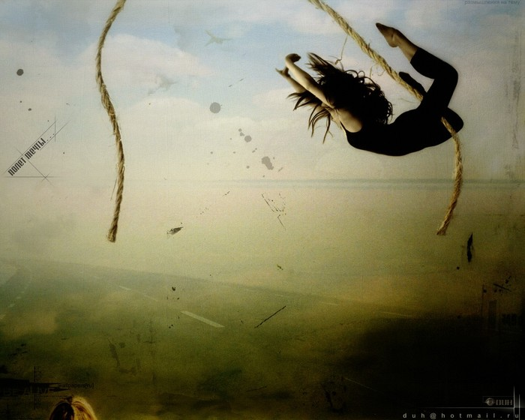
Класифікація самогубств,
яка базується на їх
особистісному смислі
“Протестні”
“Заклик”
“Втеча”
“Помста”
“Самопокарання”
“Відмова“

Slide 9
“Протестні” форми суїцидальної поведінки виникають у ситуації конфлікту, коли об’єктивна сторона останнього оцінюється індивідом як ворожа або агресивна. У цьому випадку самогубство виражає його негативне ставлення до наявного.
“Помста” є більш вираженою формою протесту, при якій індивід прагне нанести конкретних втрат оточенню, що оцінюється ним як вороже ворожому. Ці форми суїциду передбачають наявність високої самооцінки і самоцінності, активну або агресивну позицію особистості.

Slide 10

Суть суїцидального “заклику” полягає у намаганні індивіда отримати допомогу від людей для зміни ситуації. При цьому його позиція носить пасивний характер.
При суїцидах типу “втеча” мова йде про прагнення індивіда уникнути особистісної загрози шляхом позбавлення себе життя.

Slide 11
“Самопокарання” можна розглядати як вияв конфлікту у внутрішньому світі особистості при своєрідному розпаді “я” на дві ролі (”я – суддя” і “я – підсудний “). При чому зміст таких суїцидів має різні відтінки у випадках “знищення у собі ворога “ і “спокутування вини“.
Якщо у попередніх випадках мета суїциду і мотив діяльності не співпадали, що давало можливість кваліфікувати суїцидальну поведінку як дію, то при суїцидах типу “відмова“ знайти помітне розходження цілі і мотиву не вдається, тобто мотивом є відмова від існування, а ціллю – позбавлення себе життя.

Slide 12
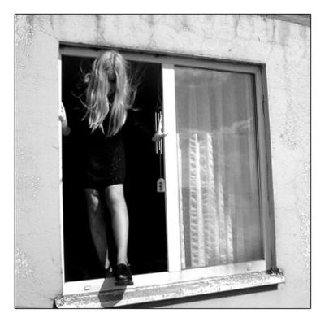
Зверніться за допомогою:
Класифікація самогубств
Е. Дюркгейм
.
Анемічні самогубства
неспроможність пристосуватися
до швидких змін у суспільстві
Альтруїстичні самогубства
суспільство поглинає
особистість (надобов'язок)
Егоїстичні самогубства
особиста мета вища за
суспільну (ізоляція)

Slide 13
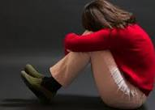
Виявлення дітей групи суїцидального ризику передбачає:
бесіди з класними керівниками та педагогічними працівниками;
спостереження в класах;
тестування, соціометричні дослідження, аналіз анкет школярів;
бесіди і консультації з батьками, діти яких мають труднощі в поведінці та ознаки емоційних розладів.

Slide 14
Можливі шляхи подолання труднощів:
переадресування до спеціалістів — дитячого психоневролога, психотерапевта, у соціальні служби для молоді;
індивідуальна чи групова психолого-педагогічна корекція;
робота психолога з сім'єю: рекомендації щодо перебудови сімейних стосунків, зміни стилю виховання;
рекомендації учителям про вибір індивідуального педагогічного стилю спілкування з конкретною дитиною;
зниження вимог до виконання навчальної програми;
зміна дитячого колективу; переведення до іншого вчителя;
заохочення до позашкільної діяльності, створення «ситуацій успіху»;
допомога сім'ї від педагогів, фахівців з охорони дитинства (у крайньому разі — клопотання про позбавлення батьківських прав).

Slide 15
Рекомендації педагогічним працівникам щодо надання превентивної допомоги учневі при потенційному суїциді
підбирайте ключі до розгадки суїциду;
приймайте суїцидента як особистість;
налагодьте турботливі стосунки, не сперечайтеся;
запитуйте, не пропонуйте невиправданих утіх;
пропонуйте конструктивні підходи;
вселяйте надію, оцініть міру ризику самогубства;
не залишайте людину одну у випадку високого суїцидального ризику;
зверніться за допомогою до спеціалістів;
важливо якомога довше зберігати турботу і підтримку учня;
використовуйте засоби піднесення цінності особистості дитини, її життя.

Slide 16
Робота з педагогічним колективом навчального закладу:
проведення психолого-педагогічних консиліумів чи спеціальних педрад, присвячених профілактиці суїцидів;
проведення бесід та консультацій з педагогами за результатами тестувань, спостережень;
оформлення рекомендацій з вибору адекватних методів педагогічного впливу на окремих учнів і на клас загалом;
розробка заходів з надання допомоги «важким» дітям із соціально неблагополучних сімей.

Slide 17

Робота з батьками дітей із групи суїцидального ризику:
виступи на батьківських зборах;
зустрічі з сім'єю;
індивідуальне консультування: рекомендації з налагодження дитячо-батьківських стосунків, зі зміни (при потребі) стилю виховання, переадресування до інших спеціалістів тощо.

Slide 18
Відчуття самоцінності формується в атмосфері,
· де приймаються будь-які індивідуальні відмінності;
· де любов виражається відкрито;
· де помилки служать для придбання нового досвіду;
· де спілкування відверте і довірливе;
· де правила поведінки не перетворюються на застиглі догми;
· де особиста відповідальність і чесність кожного є основою взаємовідносин;
· де є схвалення і підтримка.

Slide 19

Так! Я буду крізь сльози сміятись,
Серед лиха співати пiснi,
Без надiï таки сподiватись,
Буду жити! Геть думи сумнi!
Які б не були проблеми, варто пам’ятати, що безвихідних ситуацій не буває. Проблеми в цьому житті нам даються для того, щоб ми їх вирішували або, якщо перше нездійсненне, змінювали своє ставлення до них і приймали як просту недосконалість світу.
Заклик до боротьби за життя звучить в поезiï Лесi Українки "Contraspemspero!"

